Slide 1
Mid-term review (2)
Dr. Ehab Atta

Slide 2
2- شَقَّة لِلْإِيجَار
3- وَصَايَا لُقْمَان لابْنِه
1- كَيْفَ تُدِيرُ مِيزَانِيَّةَ أُسْرَتِك؟
4- الحَجّ
5- السِّياحَةُ بِالْـمَنازِلِ المُتَحَرِّكَةِ
6- المَسْجِدُ البِلَّوْرِيُّ في ماليزيا
7- قُرْطُبَةُ.. حاضِرَةُ الأَنْدَلُسِ الكُبْرَى

Slide 3
كَيْفَ تُدِيرُ مِيزَانِيَّةَ أُسْرَتِك؟
Dr. Ehab Atta

Slide 4
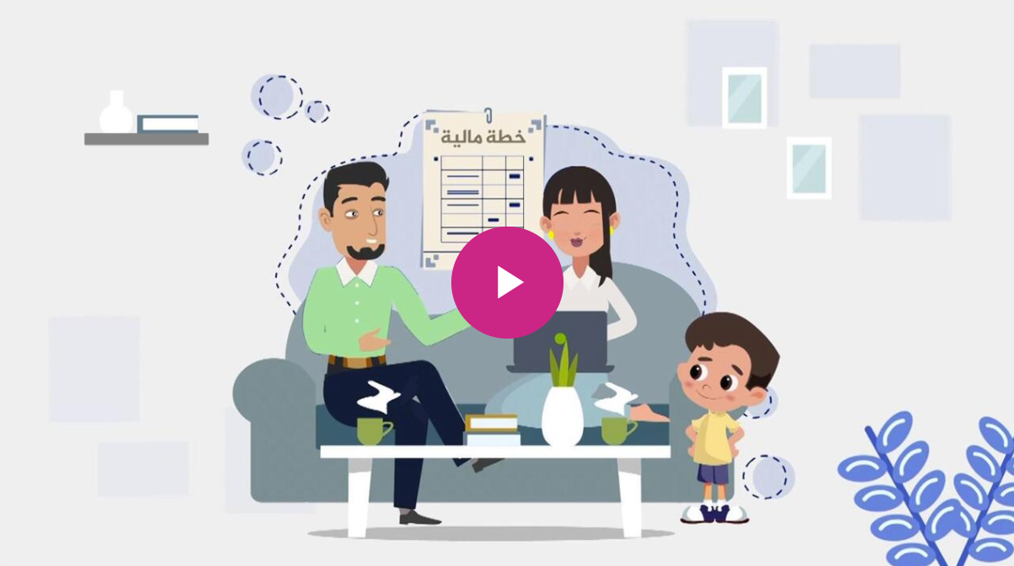
https://learning.aljazeera.net/ar/node/20071

Slide 5
شَقَّة لِلْإِيجَار
Dr. Ehab Atta

Slide 6

https://learning.aljazeera.net/ar/node/19571

Slide 7
وَصَايَا لُقْمَان لابْنِه
Dr. Ehab Atta

Slide 8
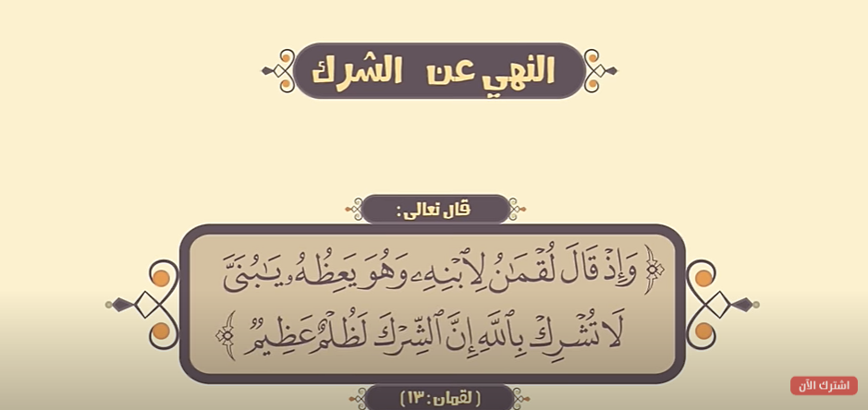
https://youtu.be/Or4ZDcXa9so?si=m4KfKp-wZm9gKsW3

Slide 9
الحَجّ
Dr. Ehab Atta

Slide 10
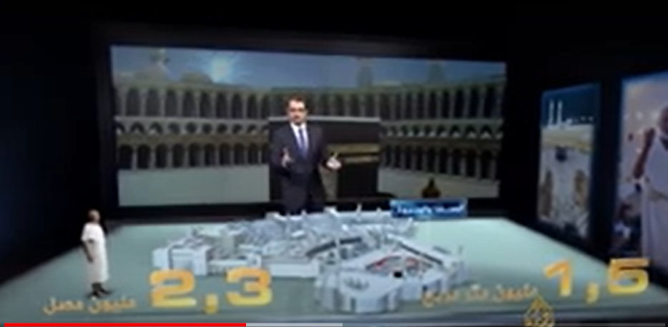
https://www.youtube.com/watch?v=gjUfAdjzJEs

Slide 11
السِّياحَةُ بِالْـمَنازِلِ المُتَحَرِّكَةِ
Dr. Ehab Atta

Slide 12
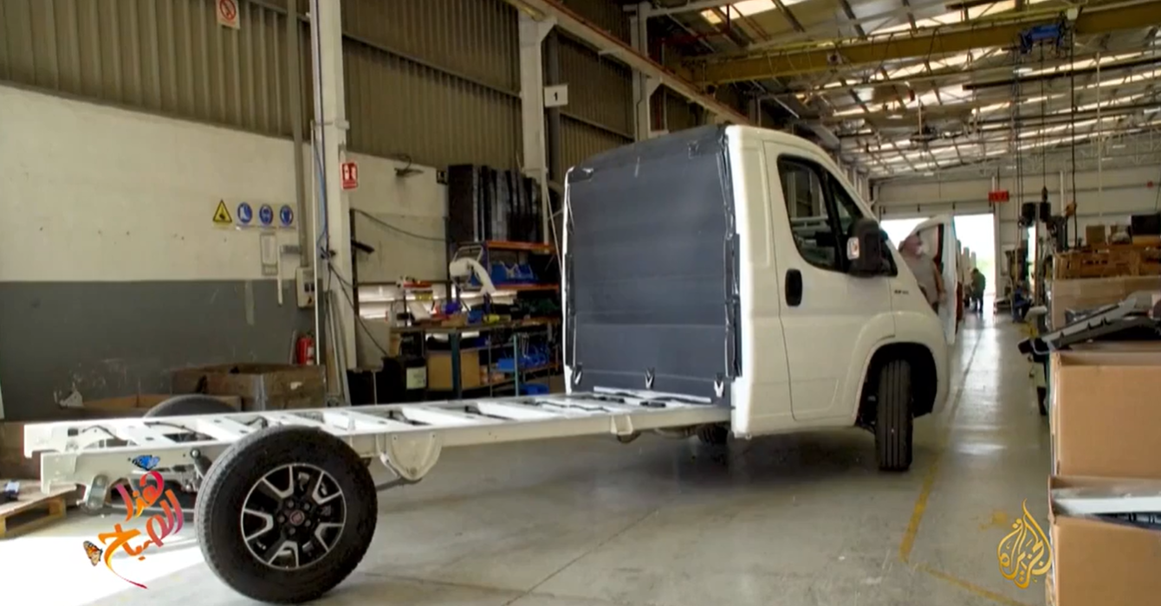
https://learning.aljazeera.net/ar/node/20758

Slide 13
المَسْجِدُ البِلَّوْرِيُّ في ماليزيا
Dr. Ehab Atta

Slide 14
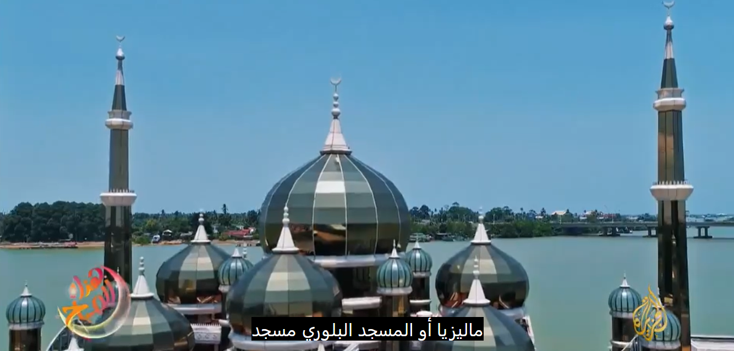
https://learning.aljazeera.net/ar/node/20706

Slide 15
قُرْطُبَةُ.. حاضِرَةُ الأَنْدَلُسِ الكُبْرَى
Dr. Ehab Atta

Slide 16
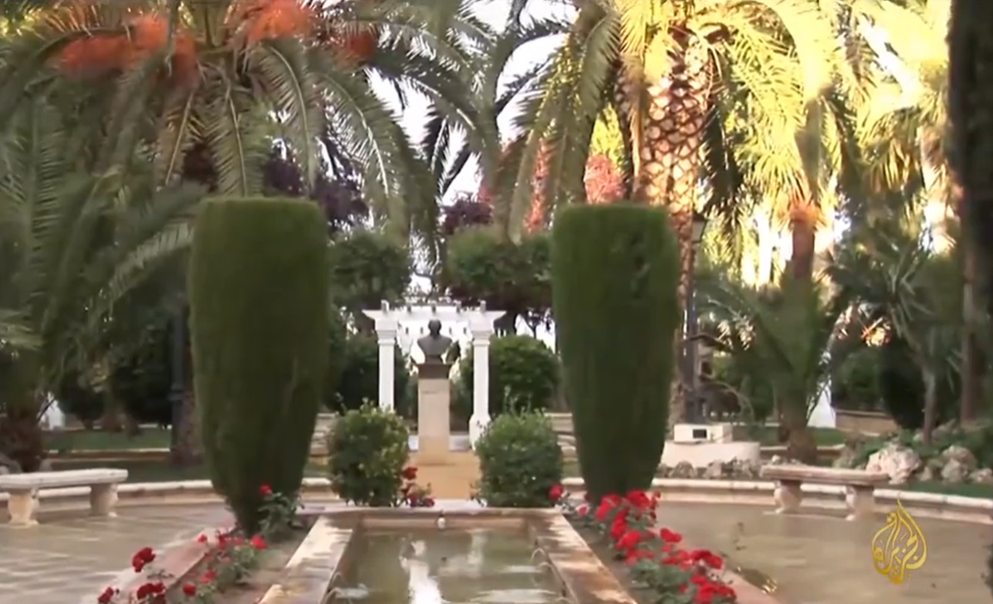
https://learning.aljazeera.net/ar/node/20744

Slide 17


